Slide 1
P&O
Organiseer jullie bedrijf!

Slide 2

Personeel & Organisatie
Als je straks je diploma hebt moet je een bedrijf kunnen organiseren.
Je moet dus verstand hebben van personeelsplanning en hoe je personeel moet aansturen.
Het beste leer je dit in de praktijk!
Daarom deze opdracht op de maandag.
Op woensdag wel nog deels theorieles
Eindopdracht van wikiwijs = bonuspunten

Slide 3
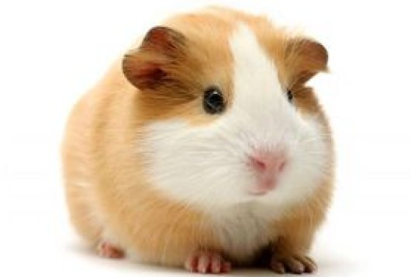
Bedrijf: Kleindierhouderij
Probleemanalyse: Er is geen structuur, duidelijkheid en regelmaat aanwezig in het bedrijf.
Aan jullie de taak om dit te organiseren!
Jullie zijn de ondernemers, dit betekent dat je taken moet uitbesteden.
Run het bedrijf voor de rest van het schooljaar!
Goede overdracht aan de D42 in blok 5
90% van de werkzaamheden in dit blok tijdens de les P&0 (mits goede planning & organisatie)

Slide 4
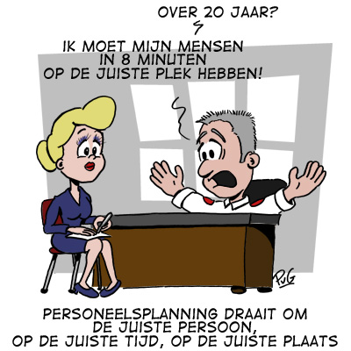
Wat is er nodig??
Personeelsplanning maken (gehele schooljaar)
Personeel organiseren
Type werkzaamheden (informatie en aftekenkaarten)
Supervisie
Innovaties
Inkoop

Slide 5
Succesvol afronden P&O blok 2
Vier groepen maken:
Dit groepje maakt een personeelsplanning voor het hele jaar voor het dierlokaal (eigen klas als supervisors, leerlingen andere klassen en controlerende docent).
Dit groepje maakt een informatiemap en aftekenkaarten voor het voeren van de dieren. (inclusief: voedingscontainers organiseren)
Dit groepje maakt een informatiemap en aftekenkaarten voor het schoonmaken van de verschillende dierruimtes. (inclusief: materiaal organiseren)
Dit groepje maakt een informatiemap en aftekenkaart voor het schoonmaken van het gehele dierlokaal (exclusief hokken) en brengt tevens innovaties in kaart voor de hele onderneming.
Rest van het schooljaar worden de werkzaamheden van het personeel gecontroleerd zodat de verzorging van de dieren optimaal blijft.

